Slide 1
Java/Android 에서의 Concurrency
한주영
jooyung.han@lge.com
@jooyunghan

Slide 2
Parallel
실제 세상은 Parallel
Multi-core
Networks
People
...
Concurrency가 필요

Slide 3
Concurrency vs. Parallelism
Concurrency 는 설계 문제
Parallelism 은 실행 문제
단, Concurrent design은 Parallelism을 가능하게 하며, 쉽게 해 준다.
http://concur.rspace.googlecode.com/hg/talk/concur.html

Slide 4
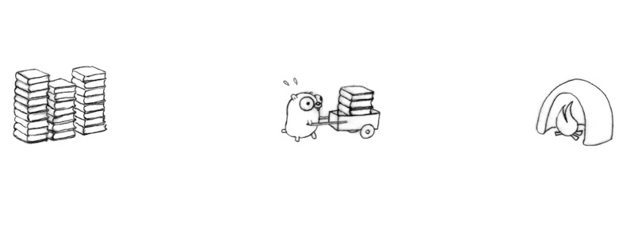
책 태우기 문제
고퍼(Gopher) 혼자 하려니 너무 오래 걸린다!

Slide 5
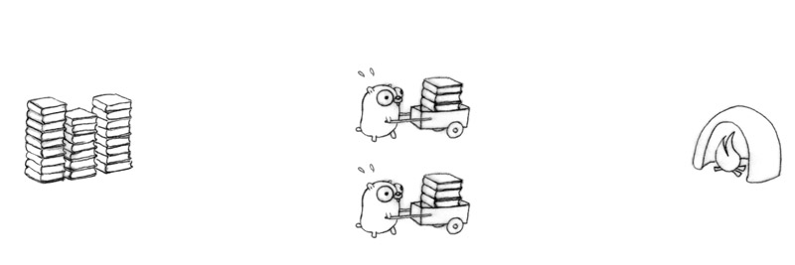
고퍼 두 마리
두 배 정도 빠르게 일할 수 있을 것 같다.
고퍼끼리 서로 충돌하지만 않는다면...
➔ Communication이 필요하다

Slide 6
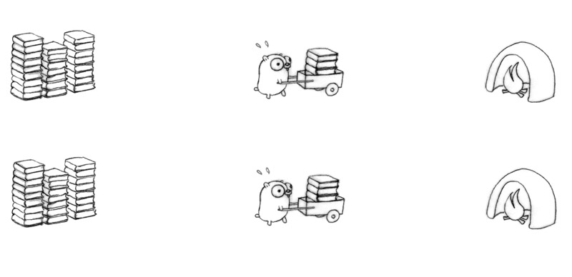
병목을 없앤다
고퍼는 서로 독립적이다.
어디까지나 동시성을 고려한 설계일 뿐,
한번에 한 마리의 고퍼만 움직인다고 해도 이 설계는 올바르다.

Slide 7
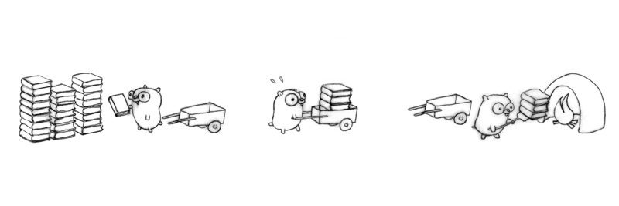
다른 방식의 조합
고퍼 세 마리가, 서로 다른 일을 한다.
적당한 조율이 필요하다. (Communication)

Slide 8
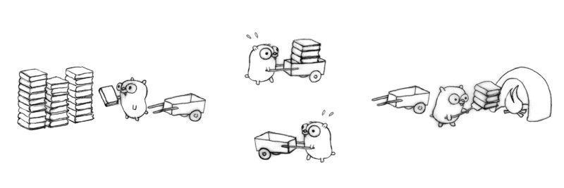
일을 더 잘게 나눌 수도 있다
빈 카트만 옮기는 고퍼를 추가할 수도 있다.
잘만 조율한다면 네 배 더 빨리 일을 진행할지도...
(쉽지는 않을 것이다)

Slide 9
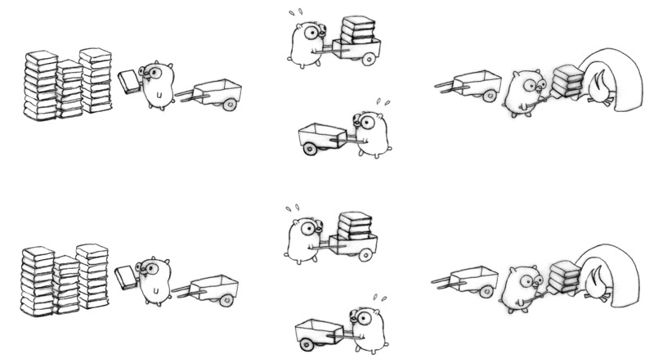
고퍼 8마리!
서로 조율하며 자신만의 일을 독자적으로 수행하는 고퍼들이 있다면
더 쉽게 병렬화(parallelize)할 수 있다.
한 번에 고퍼 한마리만 움직인다(1 cpu) 해도 이 디자인은 올바르다.

Slide 10
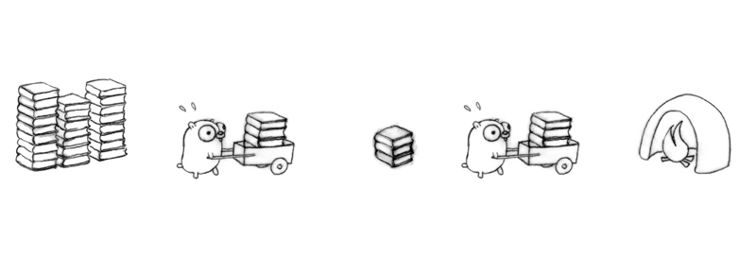
새로운 방식의 Concurrent Design
중간 단계가 있다면?

Slide 11
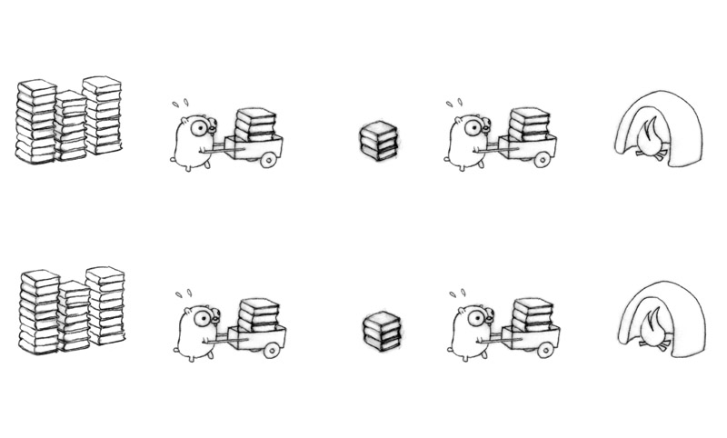
이번에도 두 배로
네 마리가 병렬화되면 4배의 속도로 일할지도...

Slide 12
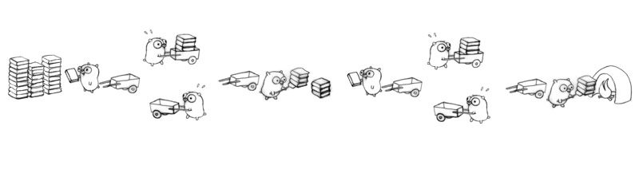
또 다른 방법?
Staging + Multi-gopher

Slide 13
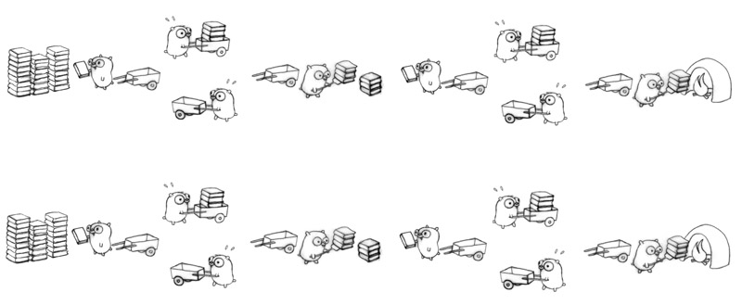
모든 방법을 동원
Doubling + Staging + Multi-gopher
➔ 16마리의 고퍼가 바쁘게 움직인다!

Slide 14
Concurrent 디자인?
작업을 concurrent unit으로 나누는 것
이 과정을 거치고 나면 parallelize하기 쉽다.

Slide 15
뜬 구름

Slide 16
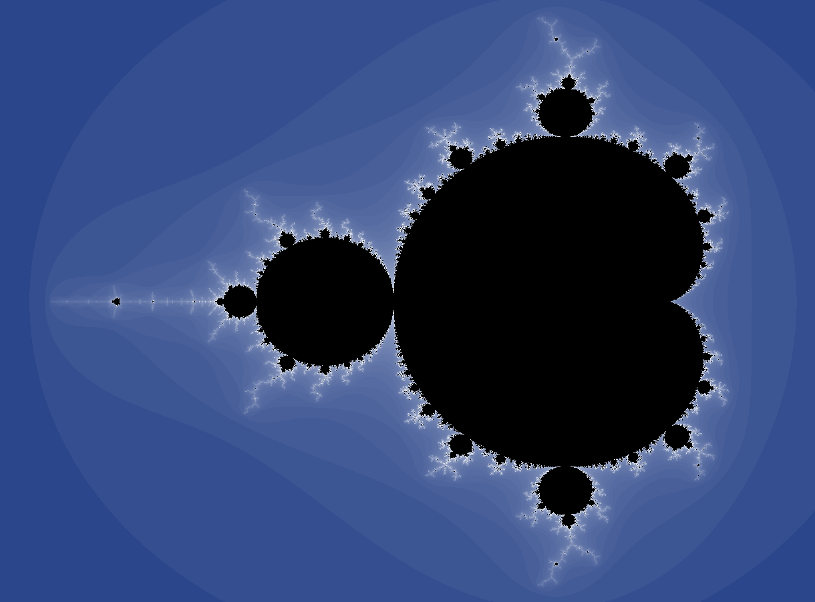
만델브로 집합

Slide 17
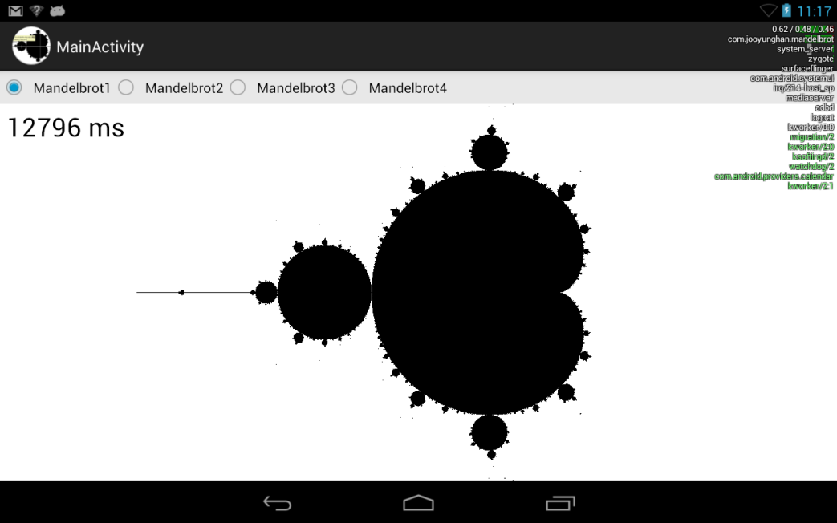
Canvas
private void mandelbrot(Canvas canvas) {
for (int y = 0; y < height; y++) {
double dy = y / scale + dy_begin;
for (int x = 0; x < width; x++) {
double dx = x / scale + dx_begin;
// iterate
double zx = 0;
double zy = 0;
int iter = 0;
while (iter < ITERATION && zx * zx + zy * zy < 4.0) {
double zx_1 = zx * zx - zy * zy + dx;
double zy_1 = 2 * zx * zy + dy;
zx = zx_1;
zy = zy_1;
iter++;
}
if (iter == ITERATION) {
canvas.drawPoint(x, y, paint_in);
} else {
canvas.drawPoint(x, y, paint_out);
}
}
}
}

Slide 18
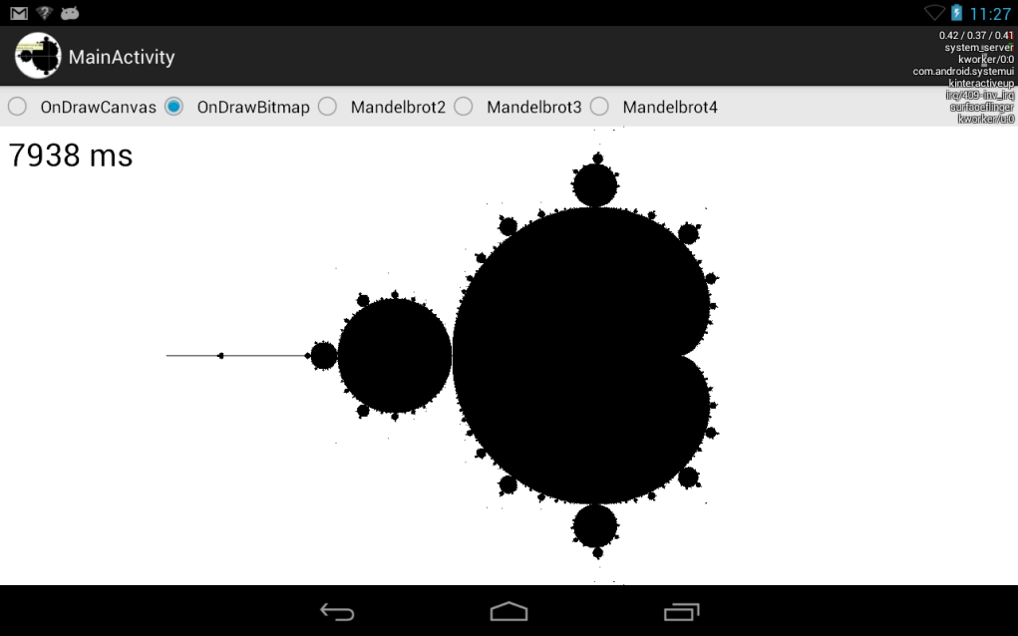
Bitmap
Bitmap bmp =
Bitmap.createBitmap(width, height, Config.ARGB_8888);
mandelbrot(bmp);
canvas.drawBitmap(bmp, 0, 0, null);
private void mandelbrot(Bitmap bmp) {
..
if (iter == ITERATION) {
bmp.setPixel(x, y, Color.BLACK);
} else {
bmp.setPixel (x, y, Color.WHITE);
}
}
}
}

Slide 19
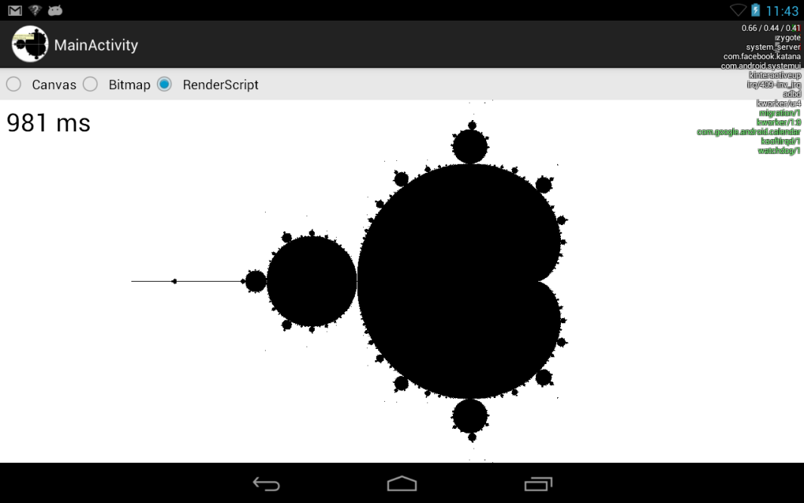
RenderScript
Bitmap b =
Bitmap.createBitmap(width, height, Config.ARGB_8888);
Allocation out = Allocation.createFromBitmap(mRS, b);
mScript.set_d_begin(new Double2(dx_begin, dy_begin));
mScript.set_scale(scale);
mScript.forEach_root(out);
out.copyTo(b);
canvas.drawBitmap(b, 0, 0, null);
b.recycle();
void root(uchar4 *v_out, uint32_t x, uint32_t y) {
while ...
if (iter == ITERATION)
*v_out = color_in;
else
*v_out = color_out;
}

Slide 20
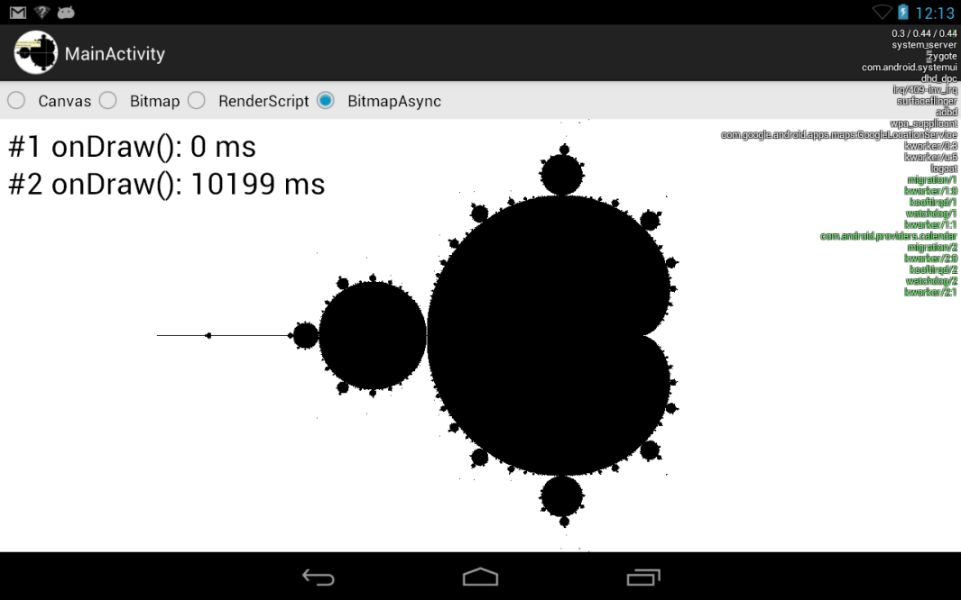
Bitmap Async
if (bmp == null) {
task = new MandelbrotTask(width, height).execute();
} else {
canvas.drawBitmap(bmp, 0, 0, null);
}
class MandelbrotTask extends AsyncTask<Void, Void, Bitmap> {
...
@Override
protected Bitmap doInBackground(Void... params) {
Bitmap bmp = Bitmap.create...
mandelbrot(bmp);
return bmp;
}
@Override
protected void onPostExecute(Bitmap result) {
setBmp(bmp); // => invalidate();
}
}

Slide 21
UI Thread
onDraw()
execute()
doInBackground()
UI Thread에서 실행되는
onDraw()는 0ms 걸리니까
Responsiveness는 확보되었다.
그러나...
여전히, 10초 정도 걸리는 건 어떻게?
onPostExecute()
onDraw()

Slide 22
RenderScript 가 빠른이유
void
rsForEach()
rs_script script,
rs_allocation input,
rs_allocation output,
const void *usrData,
const rs_script_call_t *sc)
typedef struct rs_script_call {
enum rs_for_each_strategy strategy;
uint32_t xStart;
uint32_t xEnd;
uint32_t yStart;
uint32_t yEnd;
uint32_t zStart;
uint32_t zEnd;
uint32_t arrayStart;
uint32_t arrayEnd;
} rs_script_call_t;
rsForEach() 주어진 영역을 여러 개의 조각으로 나누어 병렬 처리한다.
root() 는 고퍼 한마리의 작업이며,
rsForEach()는 필요에 따라 고퍼를 여러마리 만들고
서로 다른 영역을 진행하도록 한다.

Slide 23
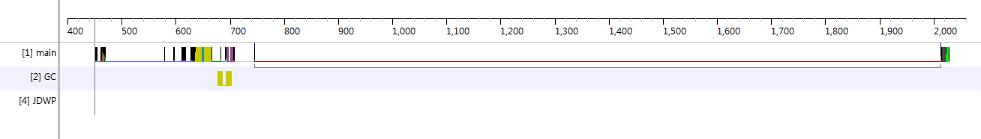
Method profiling
onDraw
copyTo(Bitmap)
forEach_root()
forEach_root()는 실제로 async
copyTo()에서 완료될 때까지 기다렸다가
완료되면 copy

Slide 24
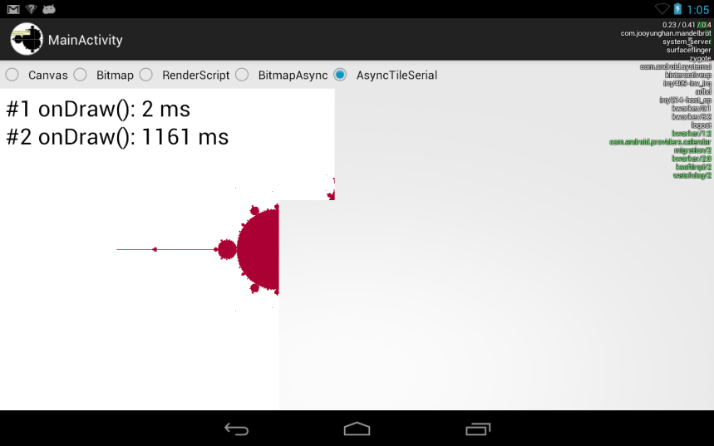
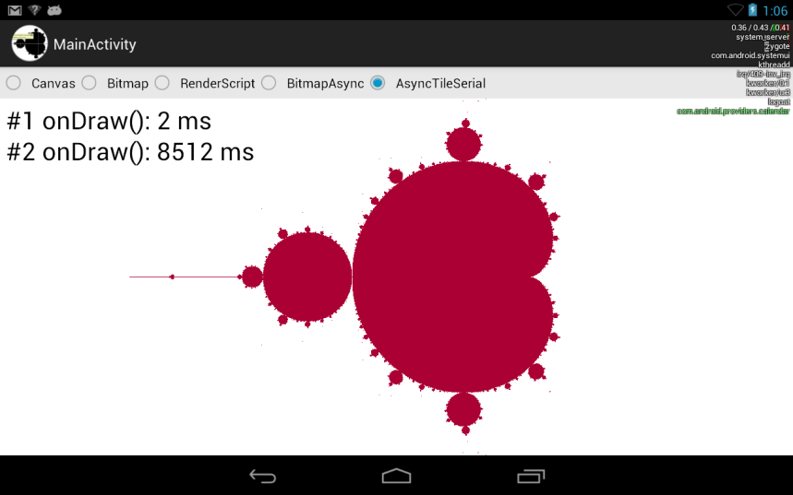
Bitmap Async Tile
private void startTask(int w, int h) {
for (int x = 0; x < w; x += PATCH_SIZE) {
for (int y = 0; y < h; y += PATCH_SIZE) {
Rect clip = new Rect(x, y, x + PATCH_SIZE, y + PATCH_SIZE);
tasks.add(new MandelbrotTask(w, h, clip).execute());
}
}
}

Slide 25
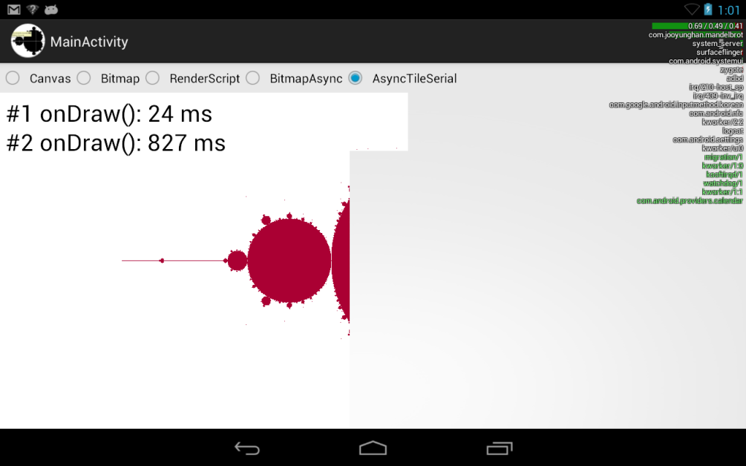
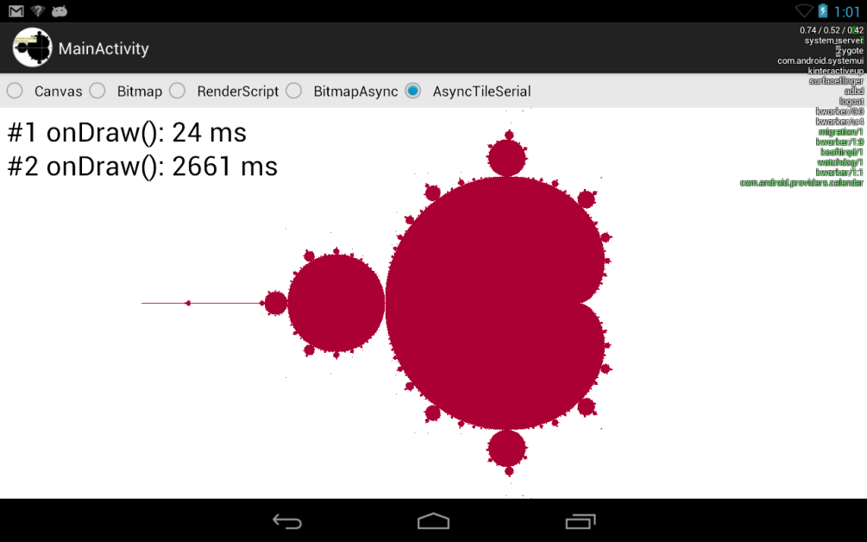
Bitmap Async Tile (4)
private Executor exec = Executors.newFixedThreadPool(4);
private void startTask(int w, int h) {
for (int x = 0; x < w; x += PATCH_SIZE) {
for (int y = 0; y < h; y += PATCH_SIZE) {
Rect clip = new Rect(x, y, x + PATCH_SIZE, y + PATCH_SIZE);
tasks.add(new MandelbrotTask(w, h, clip).executeOnExecutor(exec));
}
}
}

Slide 26
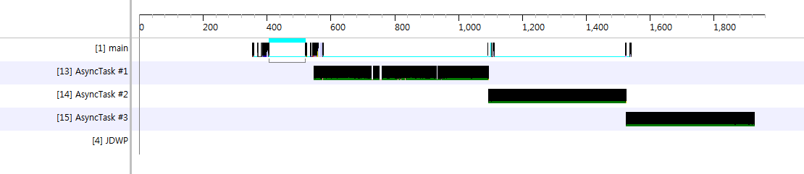
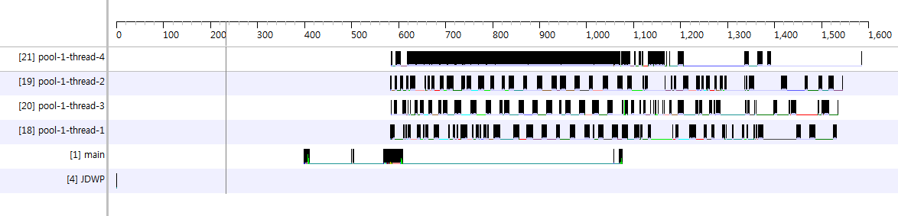
Parallel execution

